Slide 1

Sumb 26.10
Ubbite
ci Bitcoin
Gindikaay ngir ñiy tàmbali

Slide 2

Lu tax xaalis am solo?
Dañuy jëfandikoo xaalis bés bu nekk, waaye duñu faral di laaj ni muy doxee.
Notes:
Cosaan: My First Bitcoin, Ubbite ci Bitcoin, Gindikaay ngir tàmbalikat yi, sumb 26.10. Ñu dëppale ko ci ndigalu Creative Commons Attribution-ShareAlike 4.0 International; diaporama bii itam mooy jëfandikoo ndigal loolu. Diaporama bii ab jumtukaay la buy dimbali jàngalekat bi ci wone ak leeral, te mu sukkandiku ci juróom-benni laaj yi ci gindikaay bi. Dëppaleleen misaal yi, doxalinu njàng mi ak anamug joxe xibaar yi ak seen askan, te ngeen sàmm maana bi ak xabaar yi jëm ci kaaraange. Lii tekkiwul ne am na diir bu ñu dogal bu jàng mi war a am.

Slide 3

Ñi ëpp ci nit ñi duñu taxaw
mukk ngir xalaat ci xaalis
Du ko am ci liggéey, du ko jëndee dara, waaye xalaat ci lan la ak ni muy doxee.
Ubbite ci Bitcoin · Lu tax xaalis am solo?
Notes:
Tàmbalileen ci nataal bi: ñépp ñi nu wër dañuy jëfandikoo xaalis te duñu laaj seen bopp lu muy doon. Laajleen mbooloo mi kañ lañu mujjee xalaat ci fu xaalis di jóge.

Slide 4

Juróomi laaj ngir tàmbali
Lu tax nit ñi soxla xaalis?
Lan mooy tax ab mbir nekk xaalis?
Kan moo mën a sos walla saytu xaalis bi ngeen di jëfandikoo?
Lu tax xaalis bi ngeen di jëfandikoo am solo?
Ndax seen xaalis mën na jënd lu tollu ni li mu daan jënd woon?
Dencleen seeni tontu
Bindleen tontu bu gàtt ci bépp laaj. Dinañu ci dellusi ci mujj gi.
Ubbite ci Bitcoin · Lu tax xaalis am solo?
Notes:
Mayleen njàngkat yi ay simili ngir ñu bind. Buleen laaj kenn mu séddoo ay leeral ci mbirum xaalisu boppam. Tontu yii dinañu dellusi ci diapositiwu li war a des ci xel, « Lan mooy li ci topp? ».

Slide 5

Dëgg walla xalaat?
Dëgg gu wóor: "Nangu nañu biyé bii ngir fay galag." Mën nañu ko seetlu.
Xalaat: "Lii mooy xeetu xaalis bi gën." Soxla na ay nattukaay ak ay firnde.
Jàngale rekk mooy jubluwaayu téere-gindikaay bii. Du joxe ay tegtal ci wàllu xaalis, dugal xaalis, yoon walla galag, te du leen wax ngeen jënd, jaay walla denc dara.
Ubbite ci Bitcoin · Lu tax xaalis am solo?
Notes:
Sàmmleen wuute gii ci diiru njàng mi mépp. Bu amee lu ñu wax ne dëgg la, laajleen: ndax mën nañu koo wóorle, walla dafa soxla ay nattukaay ak ay firnde?

Slide 6

Lan mooy xaalis?
Xaalis ab jumtukaayu weccante la.

Slide 7

Weccante ak dëppoo soxla yi ci ñaari wàll yi
Ci ñaari nit ñi, ku nekk war na bëgg li moroomam am, ci benn waxtu te ci ay dayo yu méngoo ak seen soxla.
Ubbite ci Bitcoin · Lan mooy xaalis?
Notes:
Jëfandikuleen misaal bi ci téereb gindikaay bi: dangeen di bey ceeb te soxla dàll, waaye defarkatu dàll bi diwlin rekk la bëgg, du ceeb. Boroom xam-xamu koom-koom yi dañuy woowe loolu dëppook soxlay ñaari nit.

Slide 8
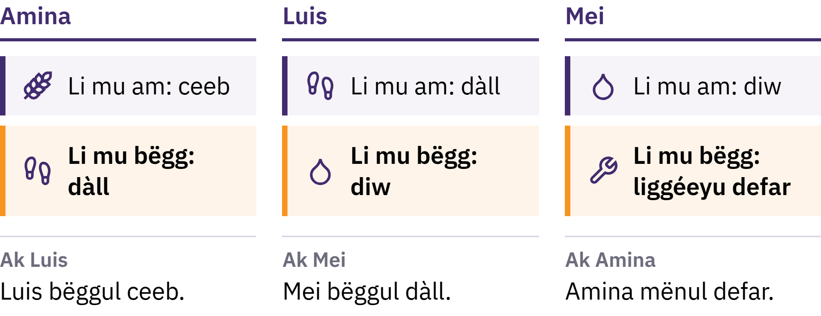
Weccante ak dëppoo soxla yi ci ñaari wàll yi
Nit ñaar ñi, ku nekk war na bëgg li ki ci des am, ci benn jamono te ci ay dayo yu méngoo.
Ubbite ci Bitcoin · Lan mooy xaalis?
Notes:
Jëfandikuleen misaal bi ci téereb gindikaay bi: dangeen di bey ceeb te soxla dàll, waaye defarkatu dàll bi diwlin rekk la bëgg, du ceeb. Boroom xam-xamu koom-koom yi dañuy woowe loolu dëppook soxlay ñaari nit.

Slide 9

Xaalis ab jumtukaayu weccante la
Kenn bëggul xaalis ngir xaalis rekk. Am na njariñ ndax ñeneen nangu nañu ko, di yaakaar ne ñeneen dinañu ko nangu ci kanam.
Ubbite ci Bitcoin · Lan mooy xaalis?
Notes:
Biyye xaalis kayit rekk la. Xaalis dafay saafara jàfe-jàfey weccante bi, ci li muy tàggale jaay ak jënd: ngeen jaay seen ceeb ci benn nit, te jënd ay dàll ci keneen. Loolu moo wuuteel xaalis ak weccante.

Slide 10

Ñetti mbir yi xaalis di def
Jumtukaayu weccante: nit ñi nangu nañu ko ngir fey
Nattaayu xayma: ci moom lañuy natt njëg yi
Dencukaayu solo: dafay yóbbu solo ji jóge ci tey jëm ci ëllëg
Amul benn xeetu xaalis buy denc solo ci anam gu mat sëkk, waaye am na ay xeet yu seen dooley jënd di wàññeeku ci lu gëna yéex ci yeneen yi.
Ubbite ci Bitcoin · Lan mooy xaalis?

Slide 11

Dale ko ci petax ba ci këyit
Xolli géej, xorom, për, jur, xànjar, xaalis, wurus
Metali yu am solo: dañuy néew, di yàgg te ñu bari nangu leen
Kayiti àq yu ñu man a weccee ak dayo bu ñu tëral ci metal
Doxalinu xaalis bu sukkandiku ci wurus: benn nattukaayu xaalis bu yoon lëkkale ak wurus
Sàrt yi dañoo wuute woon, aju ci barab bi ak jamono ji.
Ubbite ci Bitcoin · Lan mooy xaalis?

Slide 12
Xaalis bu nguur dëggal
1971: Réewi Amerig yu Bennoo yi dakkal nañu weccoo bu rasmiy dollar ak wurus bi nguurug yeneen réew yi ak bànk santraal yi doon def
Tey, li ëpp ci xaalisu réew yi xaalisu fiat la: dañu koy génne ci sañ-sañu nguur, te mëneesul a ko weccee ci wurus walla beneen alal ju ñuy jaay
Fiat ci làkku Latin tekki na "na ñu ko def", te ñu faral di ko dégg ni "ci ndigal"
Ñu nangu ko ndax nit ñi, liggéeyukaay yi, bànk yi ak nguur yi dañu koy jëfandikoo; yoon yi dañu koy def xaalis bu nangu ci fey, te di laaj ñu jëfandikoo ko ngir fey galag
Ubbite ci Bitcoin · Lan mooy xaalis?

Slide 13

Dañu jóge ci xaalis bu ñu wéer ci
lenn, dem ci xaalis bu ñu wéer ci
koolute gi ñu am ci kenn.
Ubbite ci Bitcoin · Lan mooy xaalis?

Slide 14

Lan moo doxul ci sunu xaalis?
Bu nit ñi déggee baatu inflasiyoŋ, dañuy faral di xalaat ne njëg yi dañuy yéeg.

Slide 15
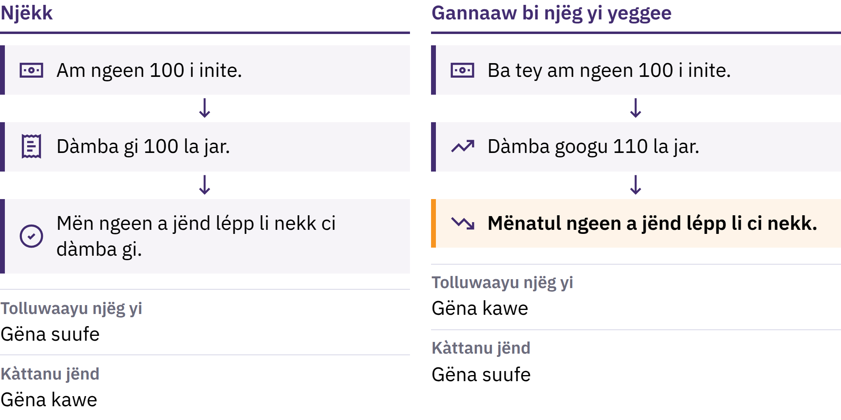
Yokku njëg yi ak kàttanu jënd
Ubbite ci Bitcoin · Lan moo doxul ci sunu xaalis?
Notes:
Yéegug njëg mooy yéeg gu sax ci tolluwaayu njëgi mbir yi ci seen mboolem. Wàllam wi ci des mooy dooley jënd: limu mbir yi benn wàllu xaalis man a jënd. Su njëgu dàmbu mbir yu ñu soxla yéegee, jóge ci 100 wàllu xaalis ba 110, 100 wàllu xaalis yooyu dootuñu man a jënd dàmb bi bépp.

Slide 16

Yokku njëg yi ak kàttanu jënd
Ubbite ci Bitcoin · Lan moo doxul ci sunu xaalis?
Notes:
Yéegug njëg mooy yéeg gu sax ci tolluwaayu njëgi mbir yi ci seen mboolem. Wàllam wi ci des mooy dooley jënd: limu mbir yi benn wàllu xaalis man a jënd. Su njëgu dàmbu mbir yu ñu soxla yéegee, jóge ci 100 wàllu xaalis ba 110, 100 wàllu xaalis yooyu dootuñu man a jënd dàmb bi bépp.

Slide 17

Sabab yu bare, benn tànneef
Yaatug xaalis ak lebal
Jafe-jafe ci joxeef ak coppite ci soxla
Xaalis buy ñàkk doole, galag, njëgi defar
Benn sabab ab tànn la, du lu am te ñu mébalu ko: ci sistemu xaalisu fiat, kurum yu néew ñoo mën a yokk xaalis ak lebal bi am te soppi sàrt yi ko yilif.
Ubbite ci Bitcoin · Lan moo doxul ci sunu xaalis?
Notes:
Boroom xam-xamu koom-koom yi dañuy werante ci solo si sabab bu nekk am. Jubluleen seen xel ci benn sabab bi di dogal, te du lu am rekk te kenn yéene wu ko.

Slide 18
Ñàkk ak Solo
Nataalu Mona Lisa bu dëgg bi gën na bépp duppi njëg: moom rekk a am
Néewug dara rekk du tax mu am njëg, waaye bu nit ñi bëggee dara, li ci am dafa am solo
Bu limu xaalis bi gënee gaaw a yokku li mu man a jënd, benn-benn dogu xaalis bi dafa faral di man a jënd lu gën a néew
Ubbite ci Bitcoin · Lan moo doxul ci sunu xaalis?

Slide 19
Yokkug njëg yi du laal ñépp ci benn anam
Xaalis bu nekk ci loxo ak xaalis bu ñu denc mën nañu ñàkk seen kàttanu jënd
Boroom alal ji njëgam di yokku mën nañu am aar ci benn wàll
Pey ak njëg dañuy soppeeku ci ay gaawaay yu wuute
Xaalis bi nekk ci seen koontu bànk du benn ak xaalis bi nekk ci seen loxo: mooy li bànk bi dig ne dina leen fay. Dige boobu, li ci ëpp, dañu koy sàmm, waaye mu ngi aju ci bànk bi ak sàrt yi koy doxal.
Ubbite ci Bitcoin · Lan moo doxul ci sunu xaalis?

Slide 20
Jéemleen ko: Nattu kàttanu jënd
Tànnleen benn mbir bu ñu faral di jëfandikoo: mburu, tukki, walla kredi telefon
Bindleen njëgam tey
Laajleen kenn ñaata la doon jar at yu bari ci ginnaaw, te seetleen ci ab wayndare bu wóor su ngeen ko manee
Ndax li nit ñi di am ci xaalis yokku woon na ci benn gaawaay bi? Lan leneen moo man a leeral coppite bi?
Ubbite ci Bitcoin · Lan moo doxul ci sunu xaalis?
Notes:
Lii day dox te soxlawul benn jumtukaay walla internet. Méngaleleen tontu yi ci biir mbooloo mi, te fàttalileen jàngkat yi ne benn njëg rekk doyul ngir natt yokkuteg njëg yi bu mat sëkk.

Slide 21
Xaalisu fiat dafay dox, waaye ànd na ak ay loraange
Fey yu yomb, lebal gu man a dëppoo ak soxla yi, jumtukaay ngir jànkoonte ak jafe-jafe yi
Waaye limu xaalis bi ak sàrtam yi man nañu soppeeku, te ñi koy jëfandikoo amuñu ci kàddu gu bari
Looloo tax nit ñi di wut yeneen wuutukaay, te moo tax ñu sos Bitcoin.
Ubbite ci Bitcoin · Lan moo doxul ci sunu xaalis?

Slide 22

Lan mooy Bitcoin?
Xaalis bu dijitaal bu amul benn kilifa gu ko doxal, bu limam am àpp, te ñu mën koo yónnee nit ku nekk ci moroomam te soxlawul ndigalu bànk.

Slide 23
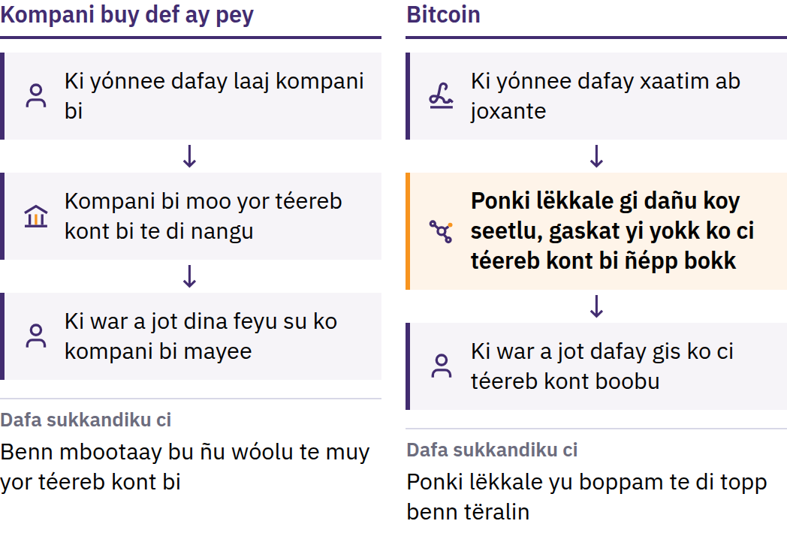
Jafe-jafeb jëfandikoo benn xaalis ñaari yoon
31 Oktoobar 2008: Satoshi Nakamoto siiwal na Bitcoin: Doxalinu xaalis bu elektaroonig diggante moroom ak moroom. Sanwiye 2009: lëkkale gi tàmbali na.
Ubbite ci Bitcoin · Lan mooy Bitcoin?
Notes:
Bala Bitcoin di am, yónnee xaalis ci internet daan na sukkandiku saa su nekk ci këru liggéey gu ñu wóolu: ab bànk walla ab këru feyukaay buy yor téereb bindug xaalis bi, di nangu koont yi, te man a yéexal, tëye walla delloo ab pey. Xibaar bu dijitaal yomb na a sotti: bu ñu manoon a feye ñaari yoon ak benn weccitu xaalis bu dijitaal, du man a nekk xaalis. Loolu mooy jafe-jafeb feye ñaari yoon ak benn xaalis. Satoshi Nakamoto mooy nit walla mbooloo muy jëfandikoo tur woowu.

Slide 24
Njiite gu séddale · Lim bu àpp · Moroom ak moroom
Du sukkandiku ci benn kilifa: amul biro bu féete ci digg buy sos ay kont, soppi xaalis bi des ci kont yi, walla dogal ku ci mën a bokk
Limu yi am dañu am kemu: limu bitcoin yi du mas a weesu 21 milyoŋ
Diggante moroom ak moroom: yónneeleen ko képp ku ngeen bëgg, fu mu mën a nekk, te du ngeen laaj ndigal kilifa gu féete ci digg
Amul benn antepriis bu mën a tëye bitcoin yi ngeen di saytu seen bopp. Beneen wàllu sañ-sañ boobu mooy warugar: joxante bu jaadu, lu ëpp ci saa yi, kenn mënul koo delloo ginnaaw, te amul biro bu ñuy laaj ndimbal ci lëkkalekaay gi.
Ubbite ci Bitcoin · Lan mooy Bitcoin?
Notes:
Seddale sañ-sañ yi tekkiwul ne ñépp a yem doole. Li mu tekki mooy kenn ci ñi ci bokk mënu soppi téereb bind yi walla sàrtu xaalis yi ngir ñépp.

Slide 25
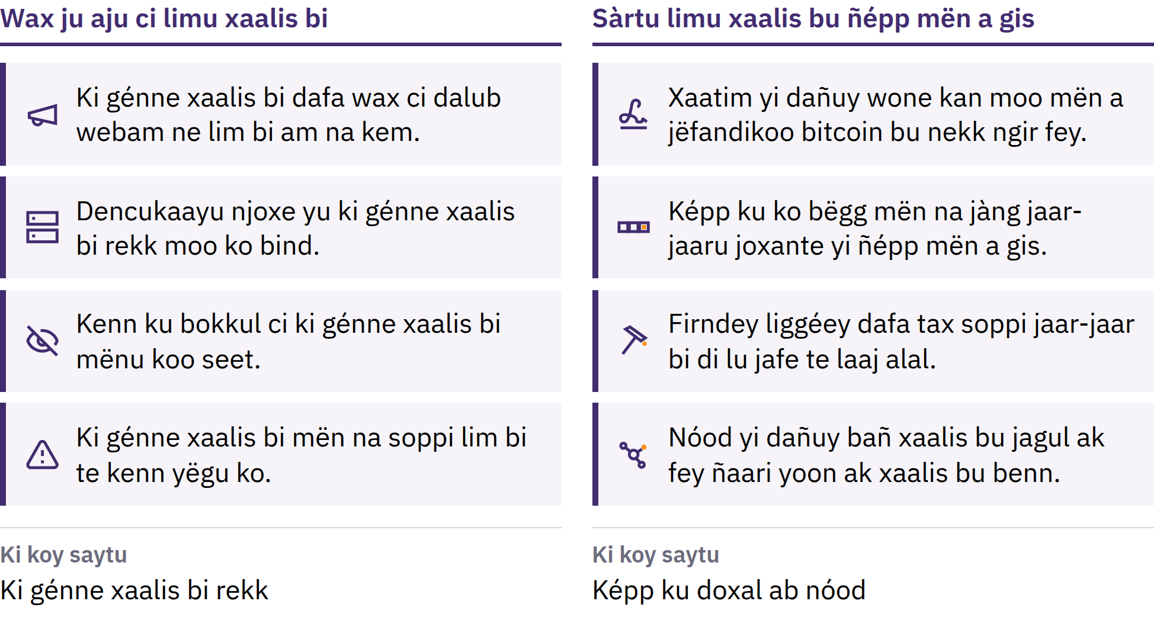
Ab àpp bu ku nekk mën a wóoral
Ubbite ci Bitcoin · Lan mooy Bitcoin?
Notes:
Bitcoin yu bees dañuy génn ci ab tëralinu waxtu bu ñépp mën a xool, te ordinatëër yu moom seen bopp, ñuy woowe «nodes», dañuy bañ bépp bolok buy moy sàrt boobu. Mën nañu wóolu kem gu ñu tëral, ndax ku nekk mën na ko seetlu. Du sàrtu mbind mi: dafay sax ndax ñi ci bokk dañuy wéy di ko sàmm. Lim bu am kem ci bitcoin yi mën a am du firnde ne njëg gi dina yéeg; njëg gi aju na ci laaj bi ak li ñu mën a joxe.

Slide 26
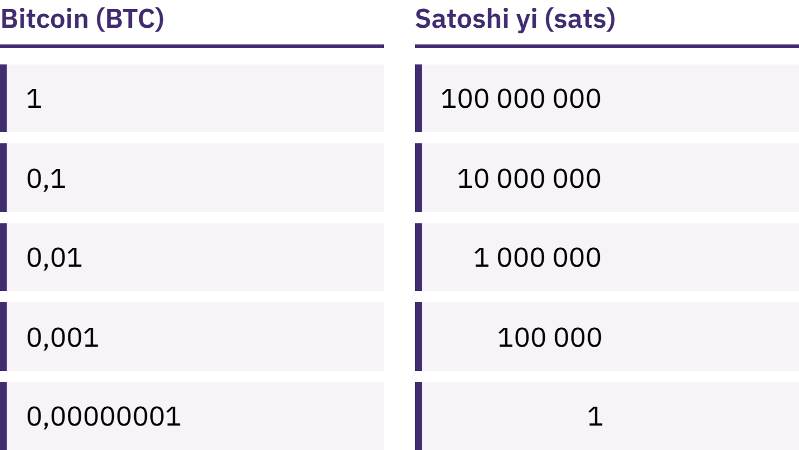
Soxlawuleen benn Bitcoin bu mat sëkk
Benn bitcoin mën nañu ko séddale ci 100 000 000 cér yu gën a ndaw yu ñuy woowe satoshis, walla sats.
Ubbite ci Bitcoin · Lan mooy Bitcoin?
Notes:
Yor 100 000 sats ak yor 0,001 bitcoin benn dayob xaalis la. Jubbantileen xalaat bu juum bi ne Bitcoin lu nit ñi mënta am la ndax benn bitcoin dafa seer.

Slide 27
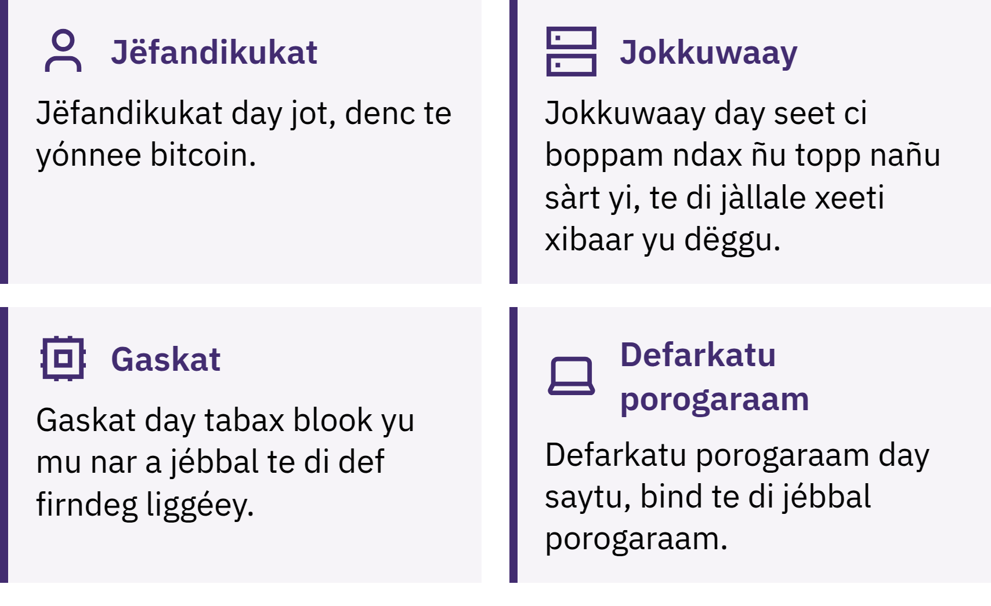
Kan mooy doxal Bitcoin?
Ubbite ci Bitcoin · Lan mooy Bitcoin?
Notes:
Jëfandikukat yi dañuy yónnee, jot ak denc bitcoin; nod yi di seet ndax bépp toxal ak bépp bolok dëppoo nañu ak sàrt yi; gasukati bitcoin yi di joŋante ngir yokk bolok bu bees ci dencukaayu bind yi lu tollu ci fukki simili yu nekk. Dencukaay boobu, di blockchain bi, ñépp a ko man a gis, te soppali bind yi ci nekk dafay laaj coono ak xaalis lu bare. Benn leeral ci mbind mi: Bitcoin bu tàmbalee ak B bu mag dafa faral di tekki lëkkale gi walla sistem bi; bitcoin bu tàmbalee ak b bu ndaw mooy xaalis bi ci boppam.

Slide 28

Kan mooy doxal Bitcoin?
Ubbite ci Bitcoin · Lan mooy Bitcoin?
Notes:
Jëfandikukat yi dañuy yónnee, jot ak denc bitcoin; nod yi di seet ndax bépp toxal ak bépp bolok dëppoo nañu ak sàrt yi; gasukati bitcoin yi di joŋante ngir yokk bolok bu bees ci dencukaayu bind yi lu tollu ci fukki simili yu nekk. Dencukaay boobu, di blockchain bi, ñépp a ko man a gis, te soppali bind yi ci nekk dafay laaj coono ak xaalis lu bare. Benn leeral ci mbind mi: Bitcoin bu tàmbalee ak B bu mag dafa faral di tekki lëkkale gi walla sistem bi; bitcoin bu tàmbalee ak b bu ndaw mooy xaalis bi ci boppam.

Slide 29
Bitcoin am na ay njariñ ak ay gàllankoor
Njëgam mën na soppeeku ci lu gaaw
Njuumte yi, lu ëpp, mëneesul leen a delloo ginnaaw
Ñi koy nangu niki pey dañoo des di néew ci barab yu bare
Ngir jëfandikoo ko ci kaaraange, war ngeen a jàng tuuti
Bitcoin dafay wuutal benn wàll ci kóolute gi ñu am ci kurum yi ak saytu ak warugaru ku nekk ci boppam. Dindiwul lor yi mën a am.
Ubbite ci Bitcoin · Lan mooy Bitcoin?

Slide 30

Naka ngeen di jëfandikoo Bitcoin?
Laaj bi jëkk ci bépp dencukaayu xaalis: kan moo yilif caabi yi?

Slide 31
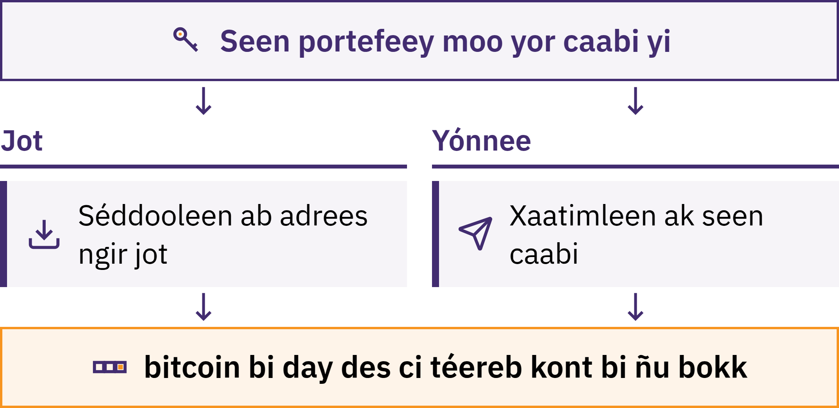
Ab mbuus dafay saytu caabi yi
Ubbite ci Bitcoin · Naka ngeen di jëfandikoo Bitcoin?
Notes:
Mbuusum Bitcoin ab jumtukaay la, di faral di ab aplikaasiyoŋ bu leen may ngeen jot, seet te yónnee bitcoin. Seen bitcoin dencuwul ci biir seen telefon: ci blockchain bi lañu ko bind. Mbuus bi moo di toppatoo caabi yi leen di may ngeen firndeel ne moom ngeen bitcoin bi te may ndigal ngir peyoor.

Slide 32
Kan moo yor seen Bitcoin ci dëgg-dëgg?
Sàmmal seen bopp: yéena yor caabi yi
Kenn mënu leen a delloo seen bitcoin su ngeen ñàkkee baat yi di delloo caabi yi ak jumtukaay bi
Sàmm gu ñu dénk keneen: ab liggéeyukaay moo yor caabi yi, ni ko bànk di defee
Xaalis bi ci seen kont mooy dige bi liggéeyukaay bi dig ne dina leen ko fay; mën na àppal génne xaalis, téye ab kont, ñu song sistemam, walla mu tëj
Tànn anam gu ñuy sàmme seen bitcoin du natt seen njariñ. Li am solo mooy ngeen xam ban xeetu sàmm ngeen di jëfandikoo ak li ngeen di wóolu.
Ubbite ci Bitcoin · Naka ngeen di jëfandikoo Bitcoin?

Slide 33

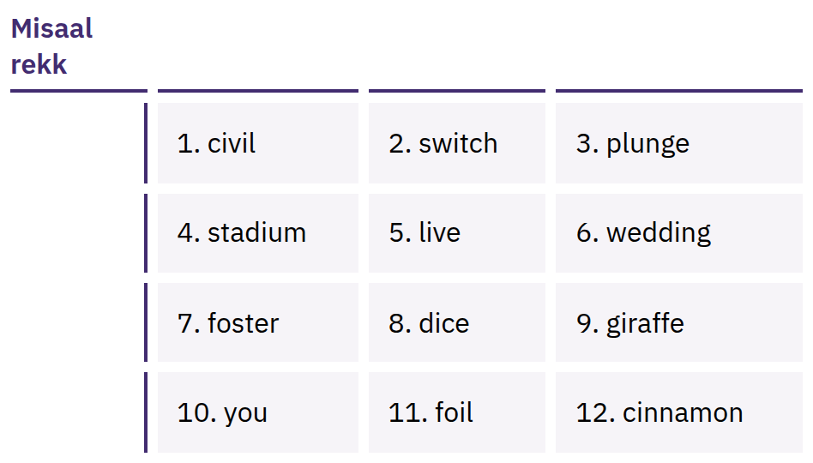
Seen waxu jiwu mooy sañ-
sañu jot ci lépp
Ab limu baat yu tërtoo, yu faral di doon 12 walla 24, te mën a sàkkaat seen caabi yi. Képp ku ko am mën na jël seen bitcoin.
Ubbite ci Bitcoin · Naka ngeen di jëfandikoo Bitcoin?
Notes:
Baati ndëkkital yi duñu rekk sottib kaaraange: dañuy may ku leen am mu man a dugg ci lépp. Bindleen leen bu baax ci kayit bi ngeen di sos mbuusum xaalis bi; dencleen leen ci lu lëkkalul ak internet, bañ leen a séddale ak kenn, te teg leen fu ñu dul réer walla yàqu. Buleen leen mukk nataal, yónnee ci imeel, denc ci kaye yu nekk ci niirug internet, yónnee ci bataaxal, walla bind ci dalub web. Baat yi ñu wone ay misaal rekk lañu; buleen mukk wone walla dajale ay baati ndëkkital yu dëgg.

Slide 34

Su caabi yi nekkul seen caabi,
xaalis bi du seen xaalis.
Ubbite ci Bitcoin · Naka ngeen di jëfandikoo Bitcoin?

Slide 35

Bala ngeen di jëfandikoo benn
portefeey
Caabi yi: kan moo leen yor, yéen walla ab këru liggéey?
Jotaat: lu xew su seen telefon réeree walla këru liggéey bi nekkatul?
Fu mu jóge: dalub web bu ofisyeel bi walla këru jaayug jëfekaay yi, du lëkkalekaay bu leen kenn yónnee?
Kod: kod bu ñépp man a gis te ñuy sax ci toppatoo ko? (Loolu rekk du firnde ne mu wóor.)
Njëg yi: ñaata lañuy fay ngir yónnee, jot walla génne xaalis?
Fay yi: ci ceenu bolok yi, ci Lightning, walla ci ñaar yépp?
Ubbite ci Bitcoin · Naka ngeen di jëfandikoo Bitcoin?
Notes:
My First Bitcoin du digle ay portefeey yu mu tudd. Jumtukaay yi, pey yi ak boroom yi dañuy soppeeku, te li méngoo ak benn mbooloo mën na bañ a méngoo ak beneen. Jubluleen ndongo yi ci ab jàngalekat bu seen gox bu ñu wóolu.

Slide 36
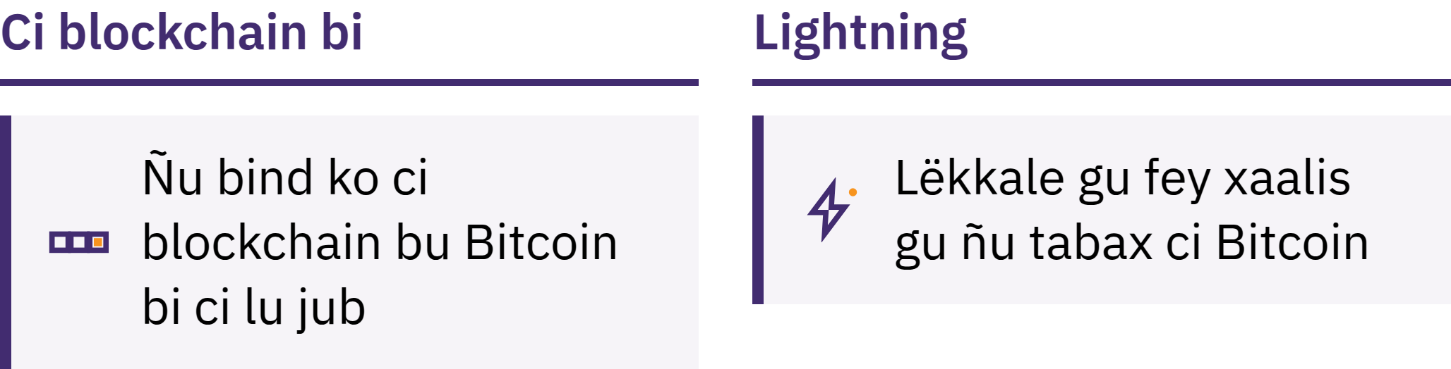
Ci Blockchain bi ak Lightning
Ci lëkkato bolok yi: ñu bind ko ci lëkkato bolok yi ci lu jub
Lightning: ab lëkkalekaayu pey bu ñu tabax ci kaw Bitcoin ngir pey yu gaaw, yu ndaw te di am ay yoon yu bari, lu ci mel ni jënd ab kaas kafe
Ab portefeeyu Lightning mën na itam nekk lu ñu dénk keneen walla lu boroom bi di saytu boppam
Ubbite ci Bitcoin · Naka ngeen di jëfandikoo Bitcoin?

Slide 37
Ñetti sàrt bi ngeen di jàng
Jàngleen ba noppi. Buleen jëf ndax bànneex, ragal walla tekanan.
Tàmbalileen ci lu tuuti. Jéemleen jumtukaay yi ngeen miinul ak xaalis bu ngeen man a ñàkk te du leen gaañ.
Buleen wóolu, wóorleel-leen. Seetleen nit ki, anam gi ñuy faye, màkkaane bi ak limu xaalis bi.
Séddooleen xibaar yi ñuy jëfandikoo ngir jot, waaye buleen séddoo kumpa yi mukk
Mën nañu séddoo màkkaane walla laajub fay. Baat yi ñuy jëfandikoo ngir delloo caabi yi walla caabi bu kenn moom rekk, waruñu leen séddoo mukk. Benn jàngalekat, këmpani bu sàmmukaayu xaalis walla liggéeykat buy jàppale, bu dëggu, du leen ko laaj mukk.
Ubbite ci Bitcoin · Naka ngeen di jëfandikoo Bitcoin?

Slide 38

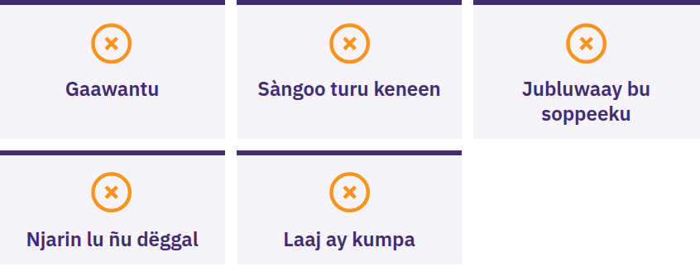
Taxawleen, buleen séddoo
dara, buleen yónnee dara
Taxawleen su kenn di leen gaawal walla di leen laaj ngeen def lépp ci kumpa, di leen dig ay njariñ yu wóor, di leen laaj ngeen yónnee bitcoin njëkk, walla di leen laaj seen kàdduy delloo seen saaku. Dal-leen. Buleen séddoo dara. Buleen yónnee dara. Gannaaw loolu, seetleen dëgg gi ci benn gongikuwaay bu ngeen xamoon ba noppi.
Ubbite ci Bitcoin · Naka ngeen di jëfandikoo Bitcoin?

Slide 39

Lan mooy li ci topp?
Lii tàmbali bi rekk la.

Slide 40
Ñeenti mbir yu war a des ci xel
Xaalis dafa sukkandiku ci ay sàrt ak kóolute. Limu xaalisu fiat bi ak sàrt yi, ay kurum yu néew a leen di tëral.
Bitcoin dafay joxe yeneen sàrt. Limu xaalis bu ñépp mën a xam, bu am kem, te ku nekk mën cee bokk, bu ñu mën a seetlu ci boppam, te du sukkandiku ci kóolute rekk.
Kaarange moo jiitu. Jëkkleen a jàng, tàmbalileen ci lu néew, seetlu lépp, te buleen séddoo mukk seen baati suqali.
Lii ndorteel rekk la. Benn jéego bu am kaarange ngir jëm kanam doy na.
Ab diir ngir xalaat
Dellu ci juróomi laaj yi ci njàlbéen gi. Lan ngeen ciy tontu léegi?
Ubbite ci Bitcoin · Lan mooy li ci topp?

Slide 41

Diplom bi ci Bitcoin
Jéego bi ci topp. Ñeenti modilam yóbbu leen fu gën a sore:
Xam xaalis
Ni Bitcoin di doxee
Jëfandikoo Bitcoin ci kaaraange
Bitcoin ci seen mbooloo
Saxleen ci bëgg a xam, wéyleen di laaj, te jàngleen lu ëpp ci myfirstbitcoin.org.
Dañuy yàkkamti gis leen ci sunu mbooloom njàng mi ci topp.
Ubbite ci Bitcoin · Lan mooy li ci topp?

Slide 42


